Slide 1
Uitleg ‘Why’ Scouting en Scouting Academy

Slide 2
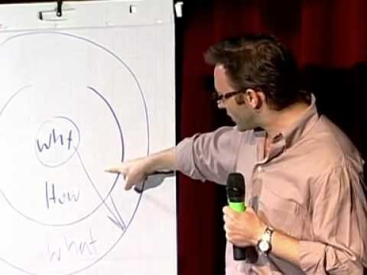
Filmpje: Golden circle

Slide 3
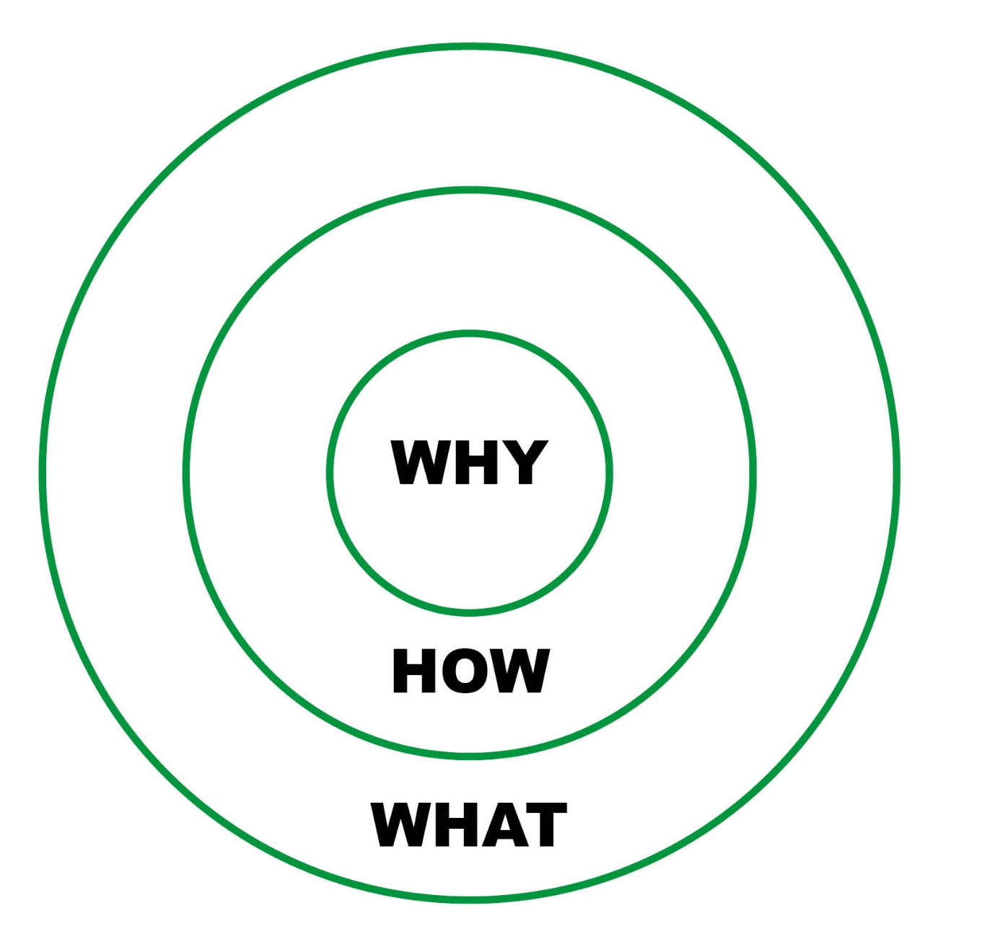
De ‘Why’ van Scouting

Slide 4
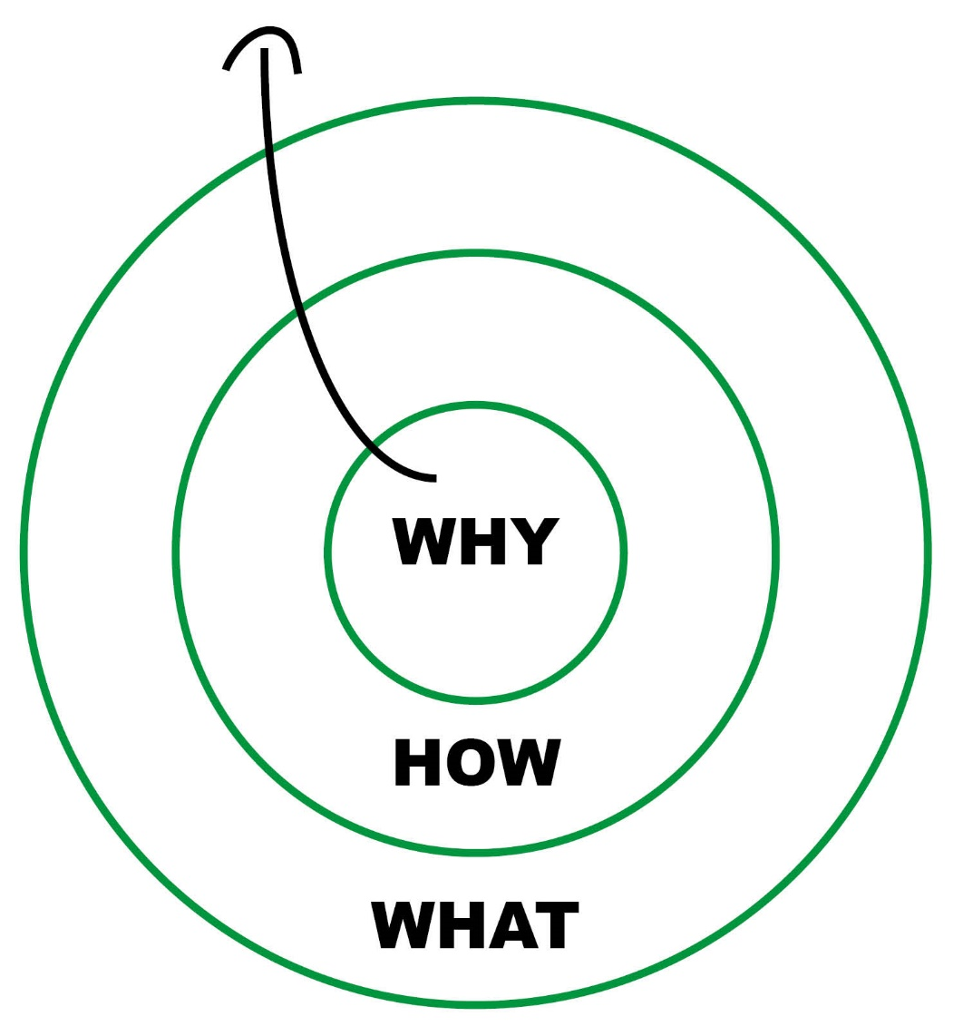
De ‘Why’ van Scouting
Scouting levert een bijdrage aan de
persoonlijke ontwikkeling van meiden en jongens door middel van het aanbieden van uitdagende activiteiten.

Slide 5
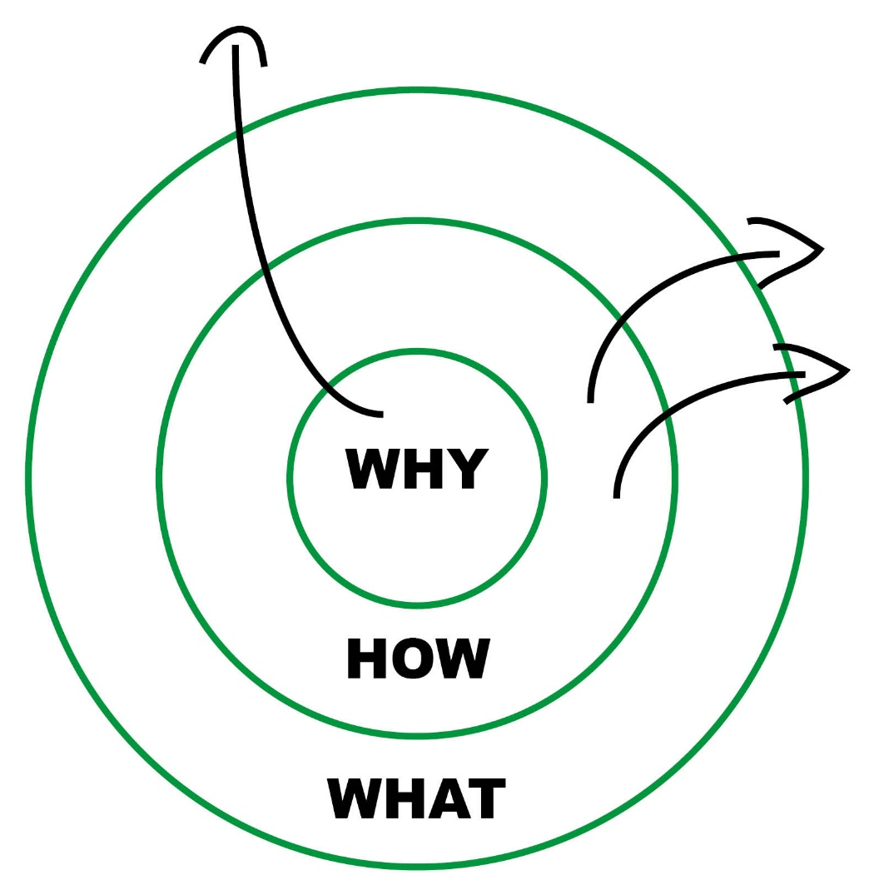
De ‘Why’ van Scouting
Scouting levert een bijdrage aan de
persoonlijke ontwikkeling van meiden en jongens door middel van het aanbieden van uitdagende activiteiten.
^{Spelmethode}
^{Spelvisie}

Slide 6
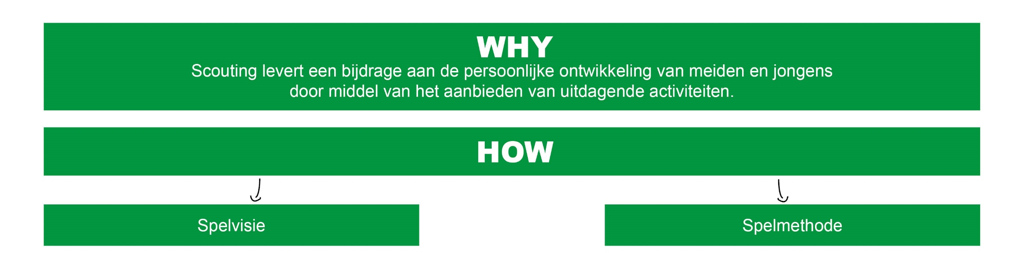
De ‘Why’ van Scouting

Slide 7
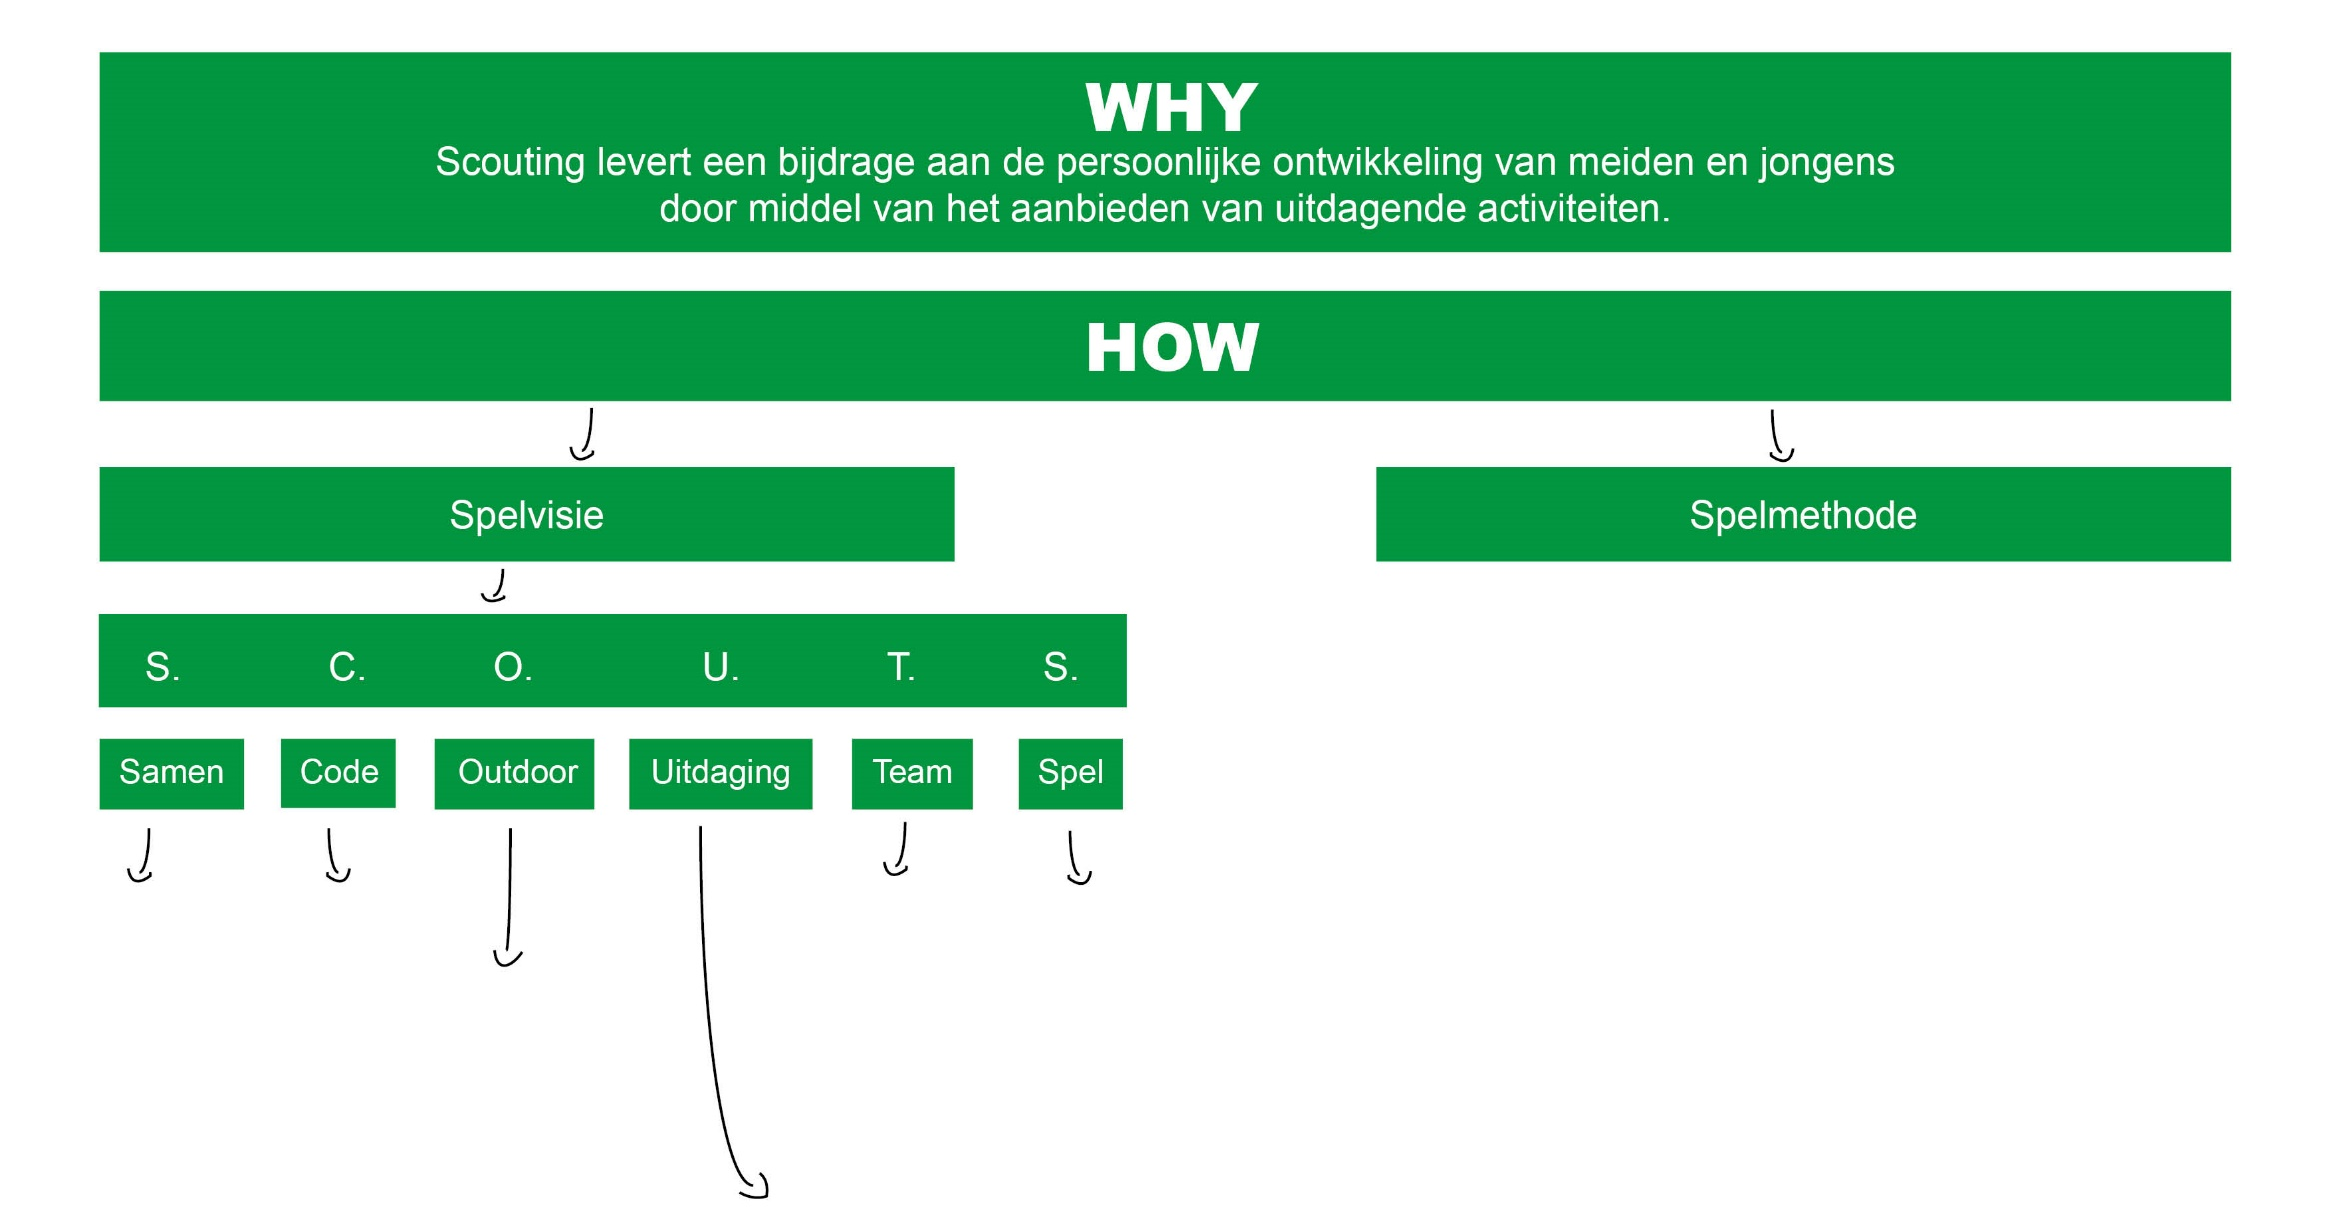
De ‘Why’ van Scouting
^{Dienst in de gemeenschap}
Symbolisch raamwerk (tradities)
^{Werken in subgroepen}
^{Symbolisch raamwerk (thema)}
^{Buitenleven}
^{Ondersteuning door volwassenen}
^{Internationaal}
^{Wet & belofte}
^{Maatschappelijke betrokkenheid}
^{Persoonlijke ontwikkeling}
^{Leren door doen}

Slide 8
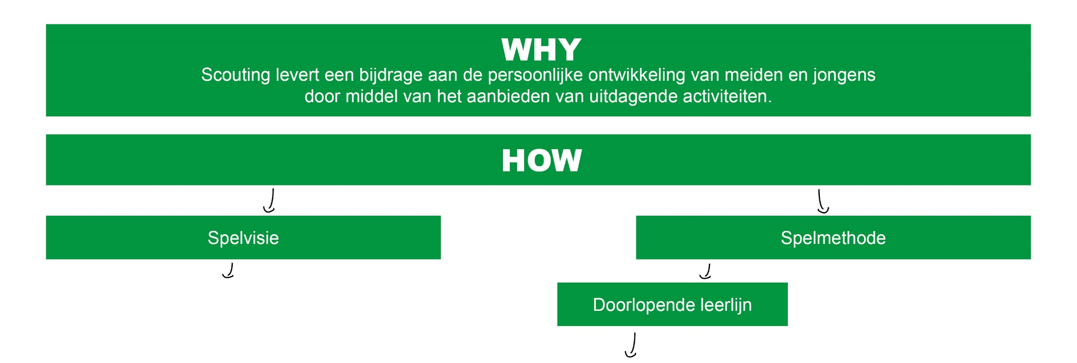
De ‘Why’ van Scouting
^{Progressiesysteem}
^{Leefwereld}
^{Jeugdparticipatie}
^{Progressiematrix}
^{Subgroepen}
^{Wet & belofte}
Toenemende zelfstandigheid/ afnemende begeleiding

Slide 9
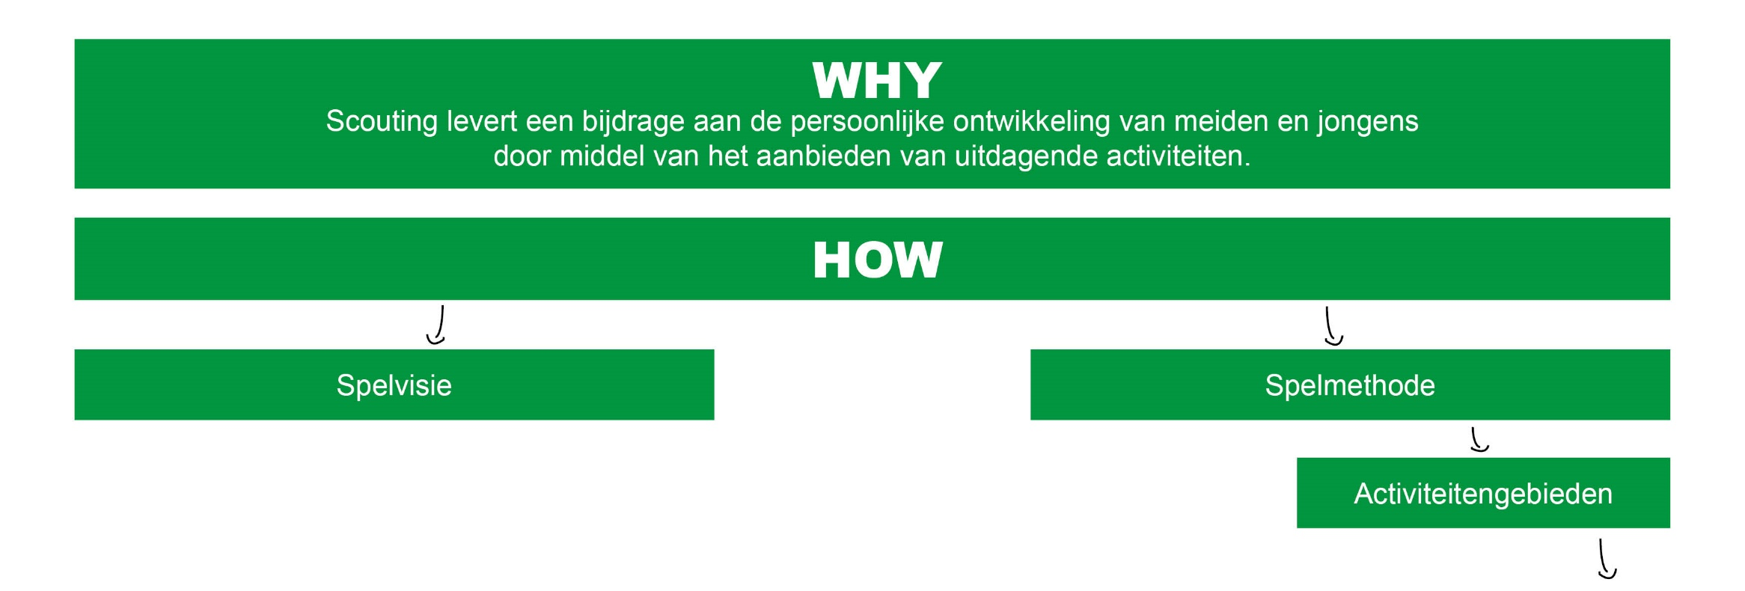
De ‘Why’ van Scouting
^{Expressie}
^{Identiteit}
^{Buitenleven}
^{Samenleving}
^{Internationaal}
^{Sport & Spel}
^{Veilig & Gezond}
^{Uitdagende Scoutingtechnieken}

Slide 10
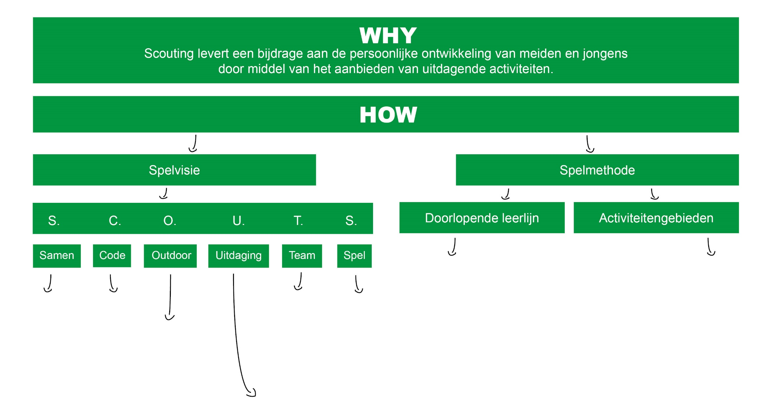
De ‘Why’ van Scouting
^{Progressiesysteem}
^{Expressie}
^{Leefwereld}
^{Identiteit}
^{Dienst in de gemeenschap}
Symbolisch raamwerk (tradities)
^{Werken in subgroepen}
^{Symbolisch raamwerk}
^{(thema)}
^{Buitenleven}
^{Jeugdparticipatie}
^{Buitenleven}
^{Ondersteuning door volwassenen}
^{Samenleving}
^{Internationaal}
^{Progressiematrix}
^{Wet & belofte}
^{Internationaal}
^{Maatschappelijke betrokkenheid}
^{Subgroepen}
^{Sport & Spel}
^{Persoonlijke ontwikkeling}
^{Wet & belofte}
^{Veilig & Gezond}
^{Leren door doen}
Toenemende zelfstandigheid/ afnemende begeleiding
^{Uitdagende Scoutingtechnieken}

Slide 11
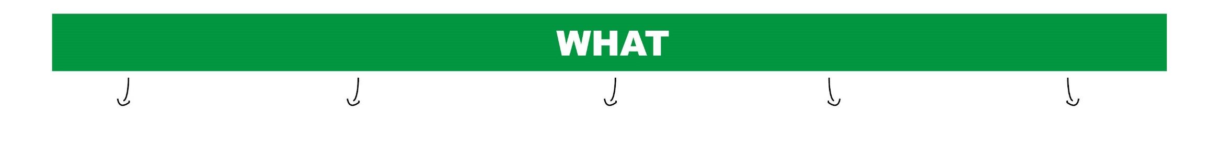
De ‘Why’ van Scouting
^{Op kamp gaan}
^{Wekelijkse opkomsten}
^{Regioactiviteiten}
^{Landelijke activiteiten}
^{Internationale activiteiten}
^{(World Scout Jamboree)}

Slide 12
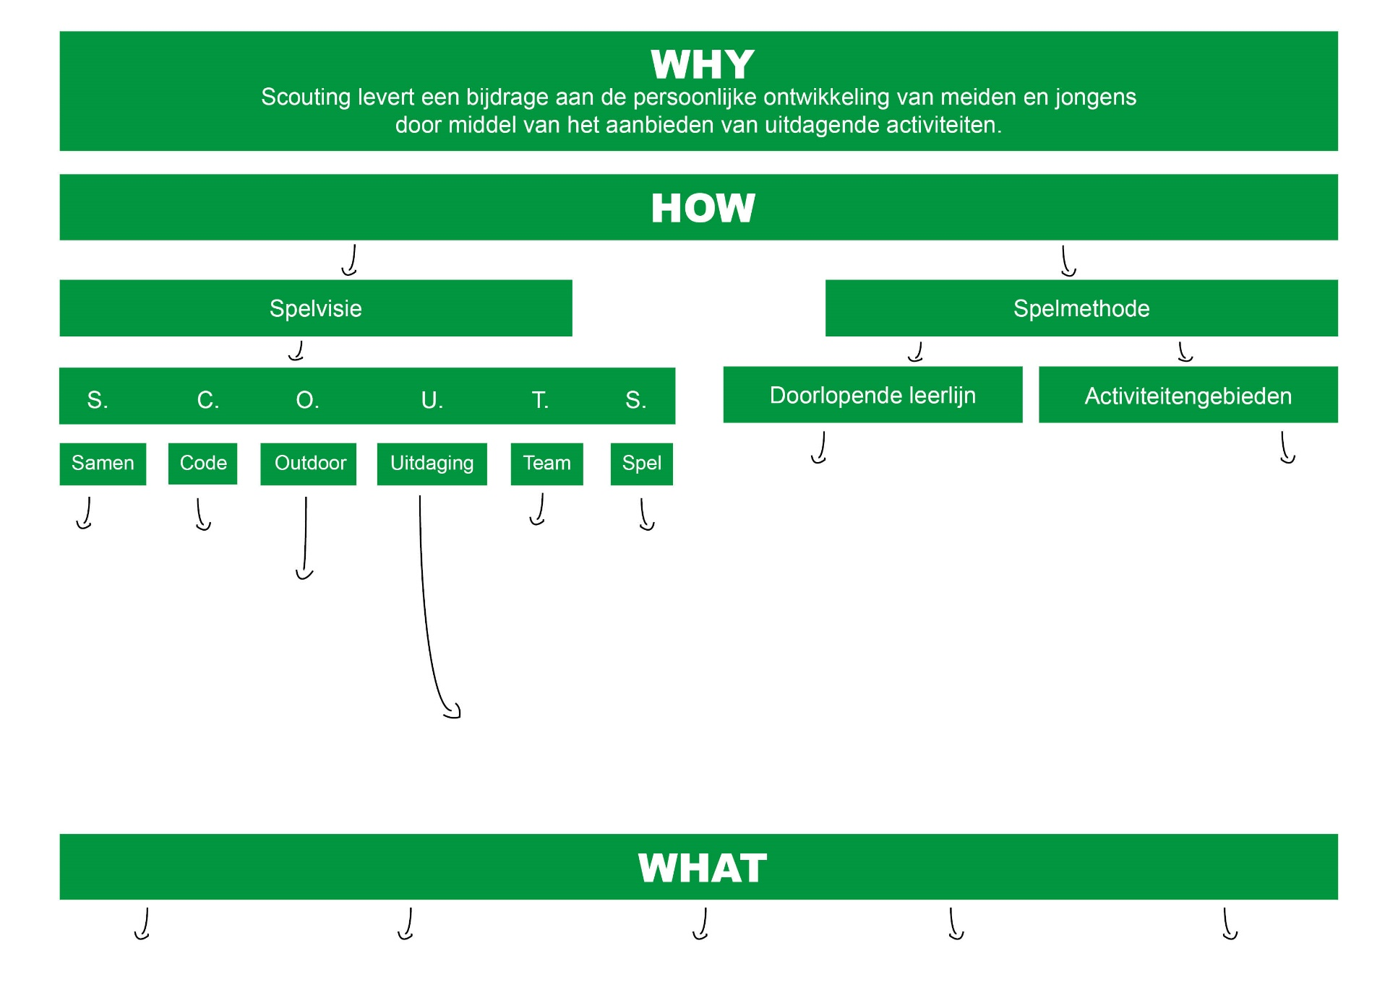
De ‘Why’ van Scouting
^{Progressiesysteem}
^{Expressie}
^{Leefwereld}
^{Identiteit}
^{Dienst in de gemeenschap}
^{Werken in subgroepen}
^{Symbolisch raamwerk}
^{(thema)}
^{Buitenleven}
^{Symbolisch raamwerk}
^{(tradities)}
^{Jeugdparticipatie}
^{Buitenleven}
^{Ondersteuning door volwassenen}
^{Progressiematrix}
^{Samenleving}
^{Internationaal}
^{Wet & belofte}
^{Subgroepen}
^{Internationaal}
^{Maatschappelijke betrokkenheid}
^{Sport & Spel}
^{Persoonlijke ontwikkeling}
^{Wet & belofte}
^{Toenemende zelfstandigheid/}
^{afnemende begeleiding}
^{Veilig & Gezond}
^{Leren door doen}
^{Uitdagende Scoutingtechnieken}
^{Op kamp gaan}
^{Wekelijkse opkomsten}
^{Regioactiviteiten}
^{Landelijke activiteiten}
^{Internationale activiteiten}
^{(World Scout Jamboree)}

Slide 13
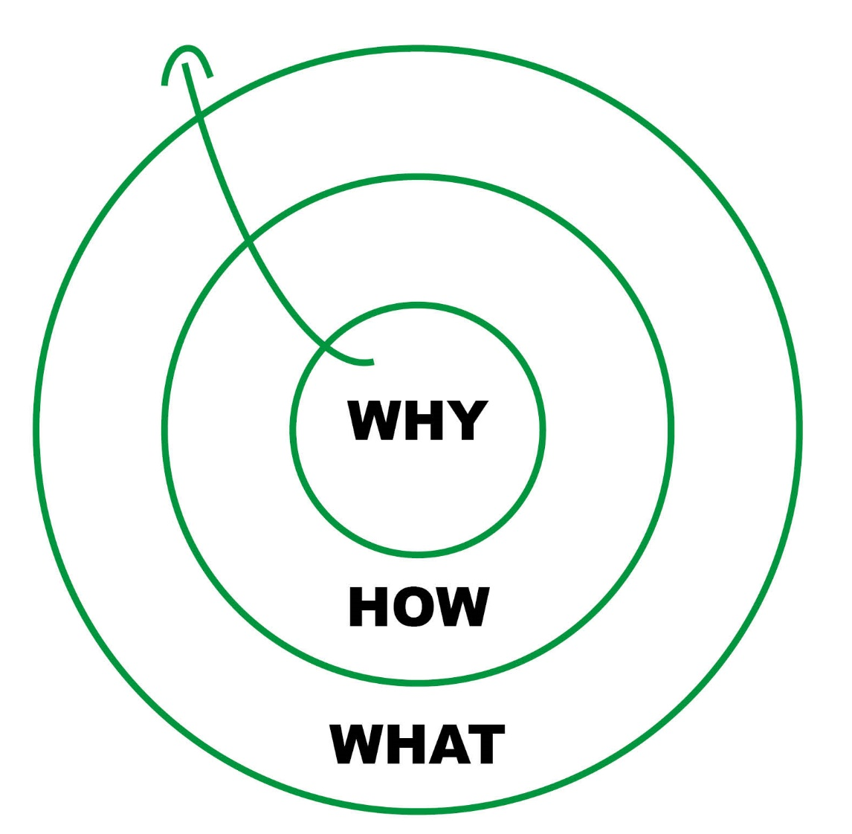
De ‘Why’ van Scouting Academy
Scouting Academy helpt leiding zich te bekwamen om kwalitatief goede programma’s te maken én helpt anderen zich te bekwamen om de leiding te begeleiden.

Slide 14
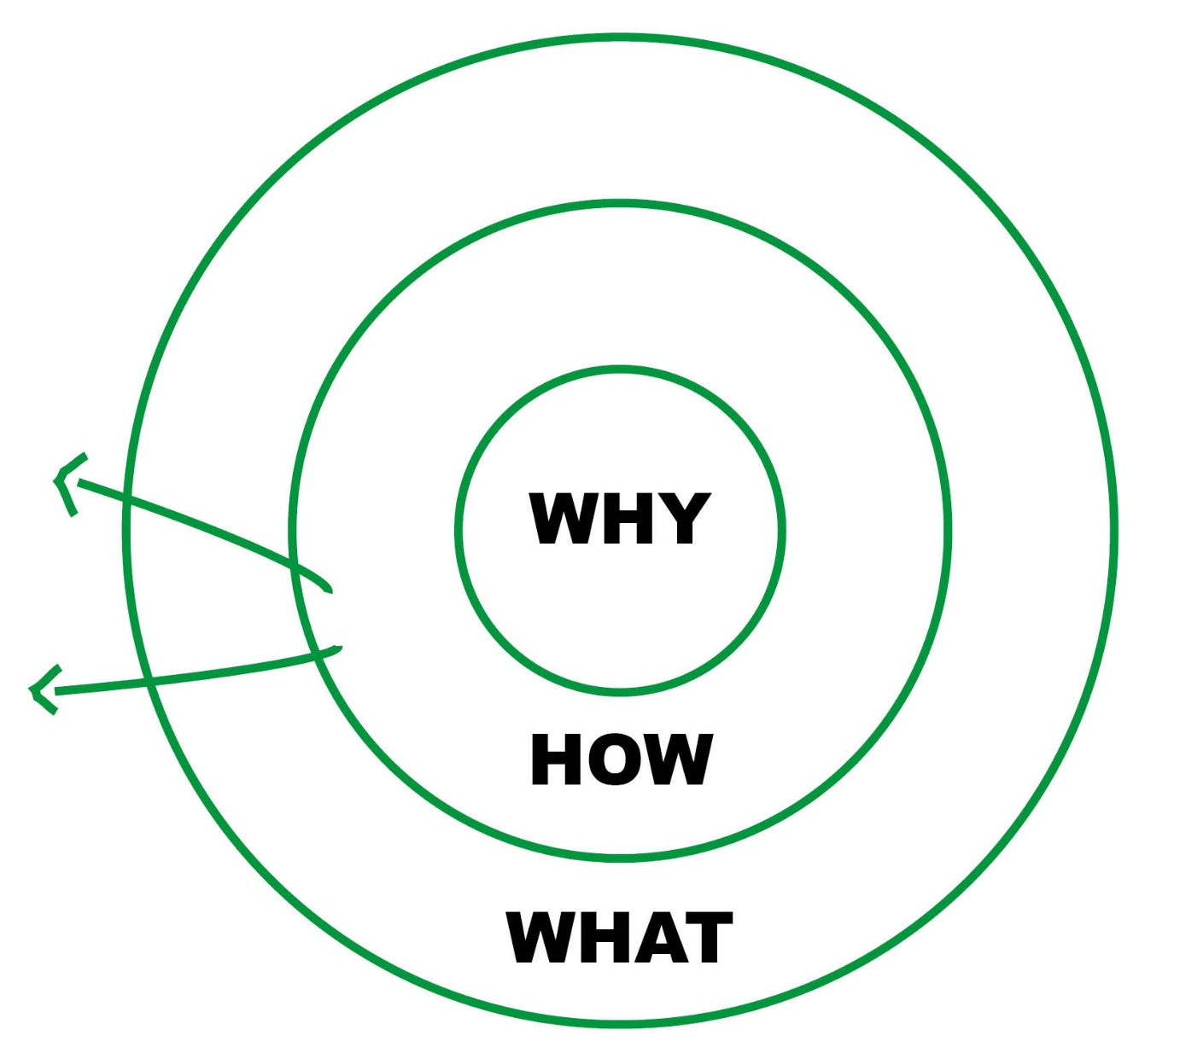
De ‘How’ van Scouting Academy
^{Kwalificatiesysteem}
^{Diverse manieren}
^{van leren}

Slide 15
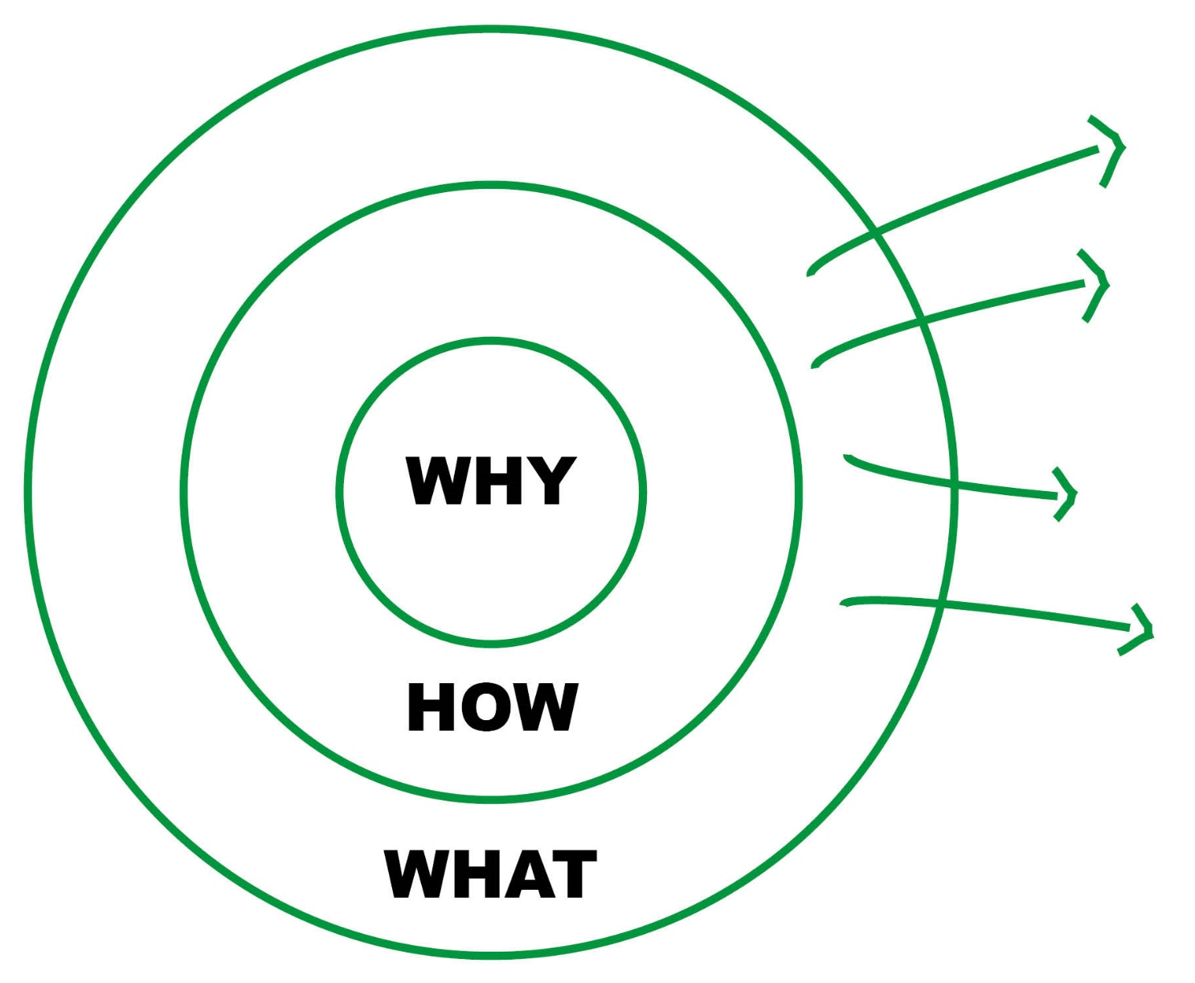
De ‘What’ van Scouting Academy
^{Functie van praktijkbegeleider}
^{Functieprofielen}
^{Kwalitatief goede programma’s}
^{Kwalificatiekaarten}

Slide 16
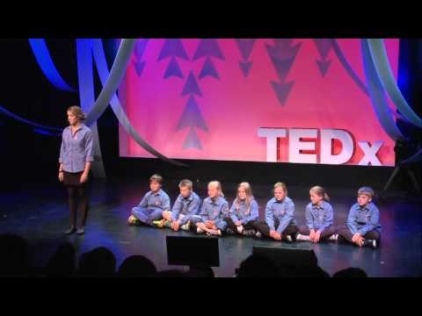
Filmpje: Watch out for the scouts

